Slide 1
0421Meeting

Slide 2
數學小隊

Slide 3
Coding 小隊
1. Implementation
2. Comment
3. Plan: Wrap up, and discover

Slide 4
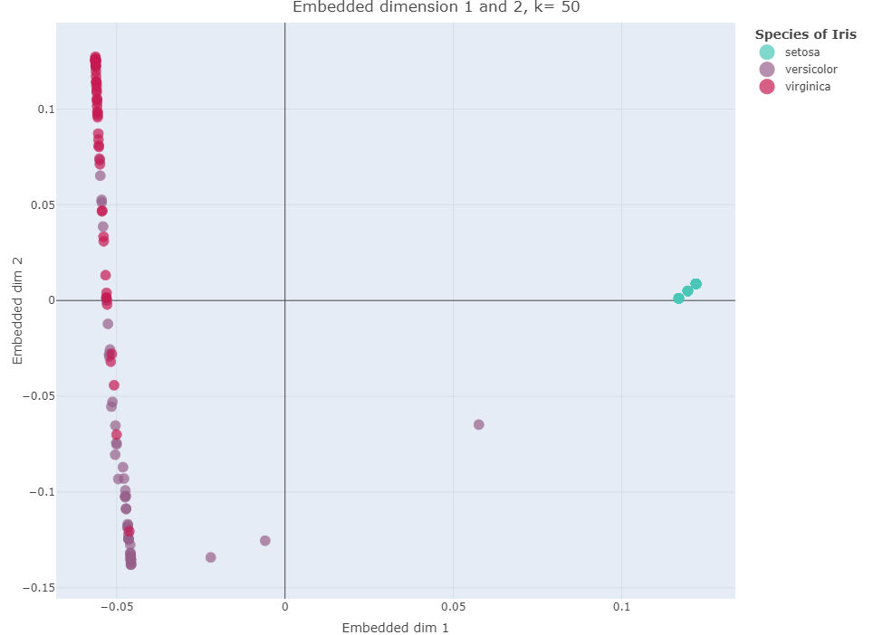
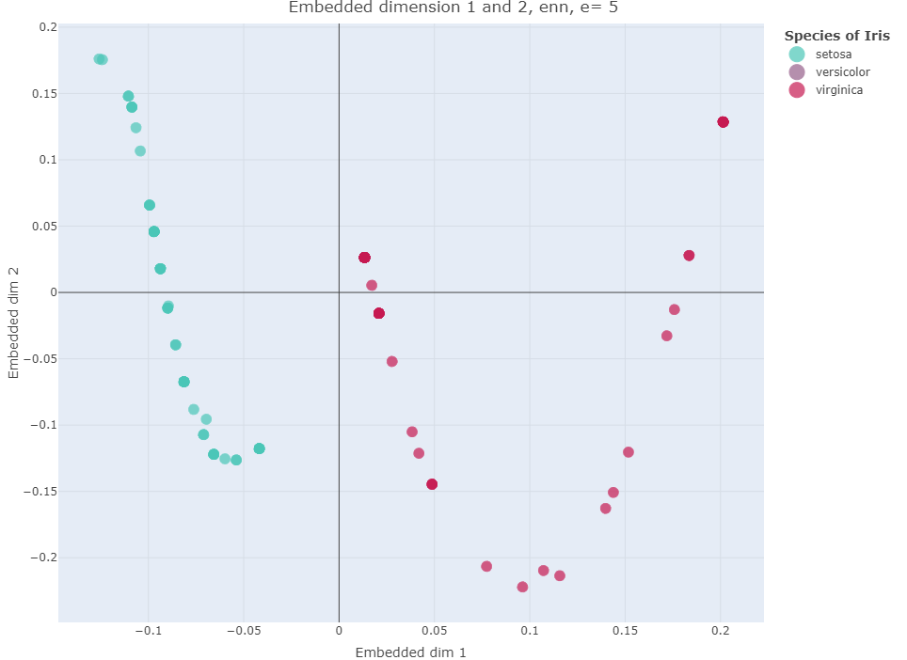
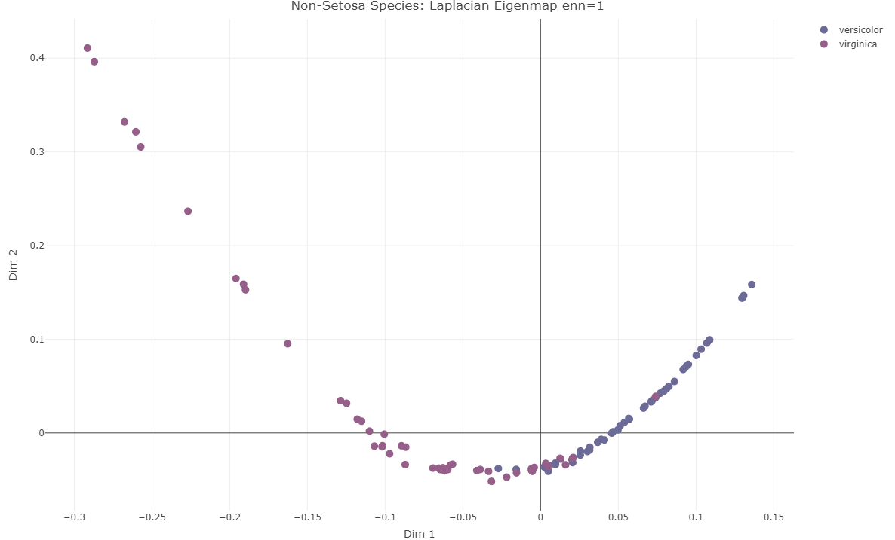
Implementation
1. Iris 數據集
1. 第一個維度的數值往往分佈在相聚較遠的兩點
2. 若有一點的數據量很少，就會導致降維效果不佳
3. enn 綠色可分開，紅色和紫色較難分開
4. 把綠色的數據拿掉之後再做Laplacian Eigenmap

Slide 5
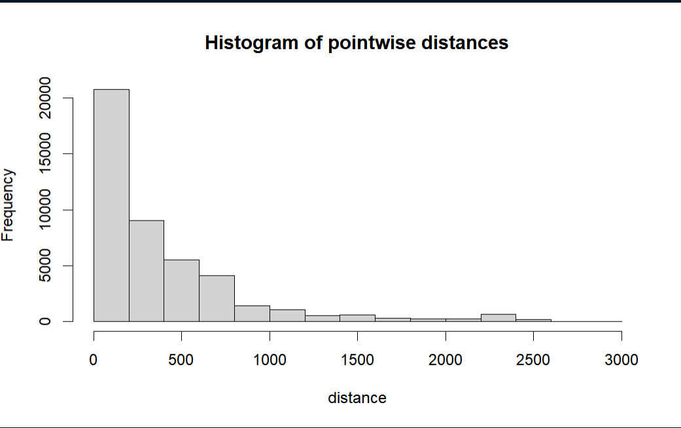
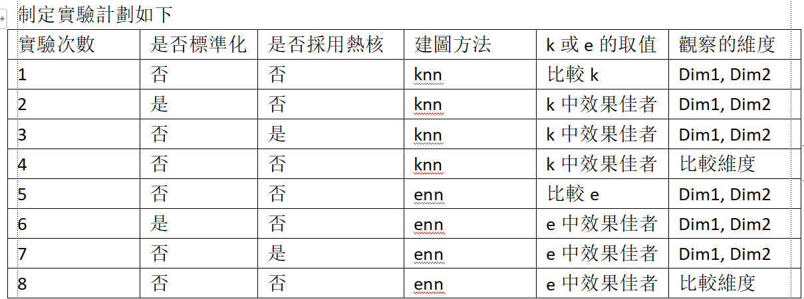
Implementation
2. Corpus數據集
大多數點對的距離都在500以下。
enn的實驗計劃，因為無法進行特征分解而沒能完成。
knn得到了相對良好的實驗結果
選出 knn, k=8, 不採用熱核, 觀察dim1-dim4的兩兩組合

Slide 6
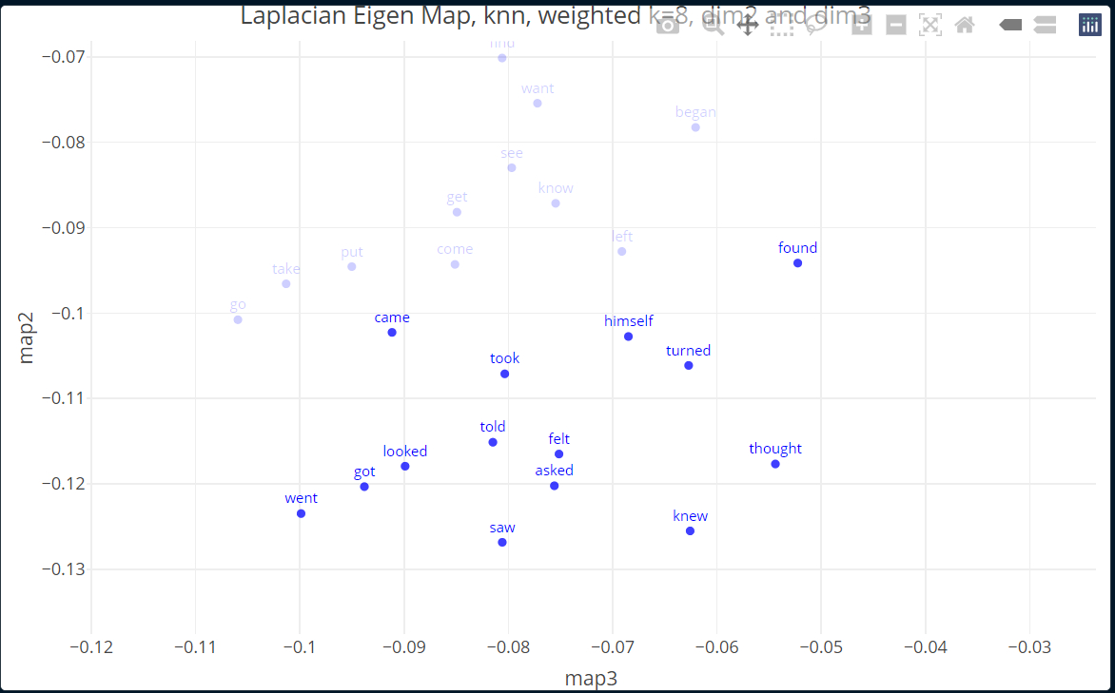
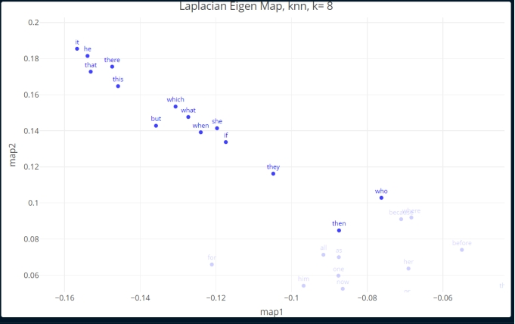
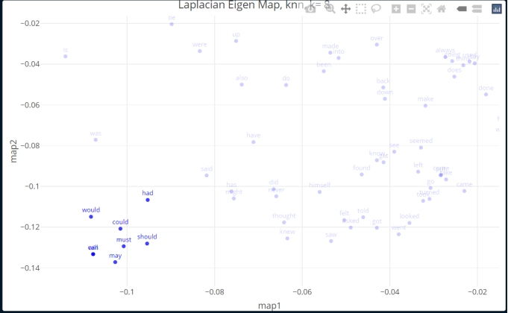
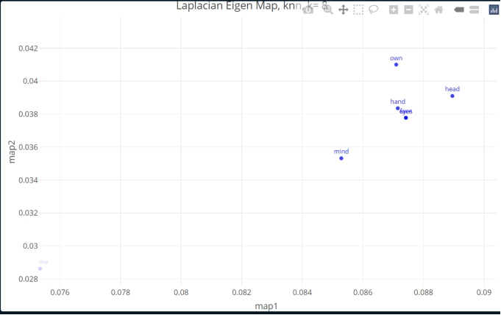
Clusters
動詞聚簇：左下方集中在過去式，右上方集中在原形。

Slide 7
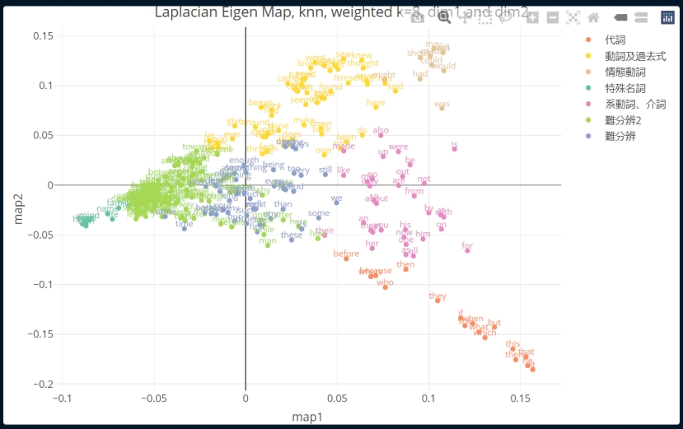
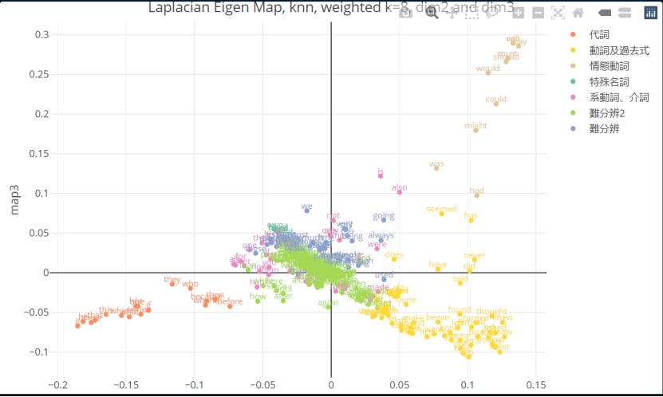
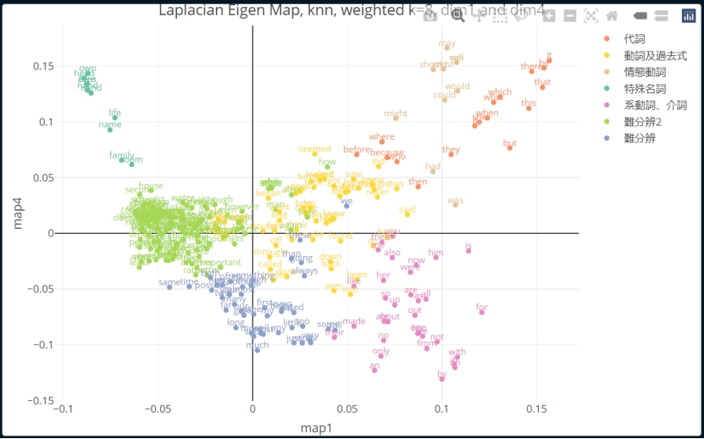
Clusters
動詞聚簇：左下方集中在過去式，右上方集中在原形。

Slide 8
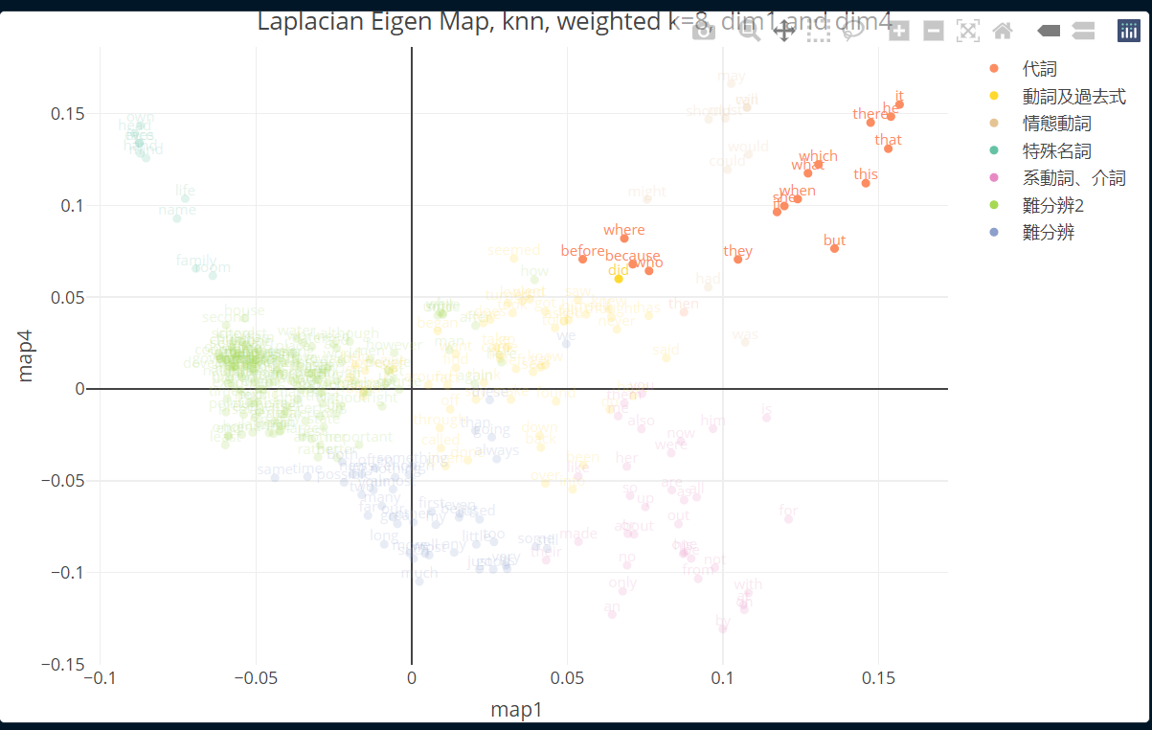
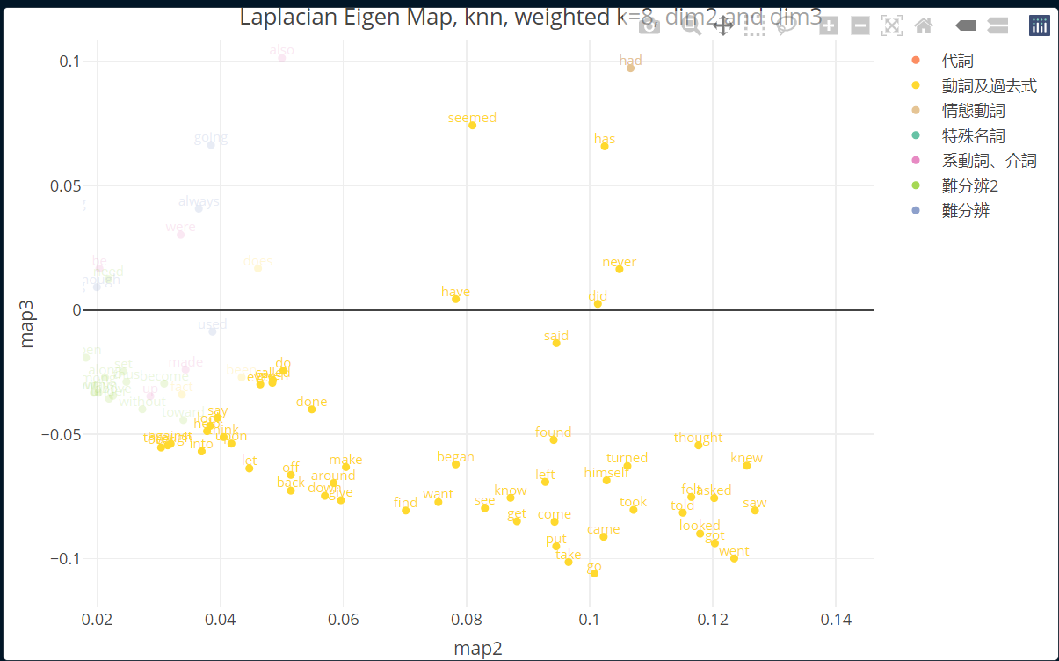
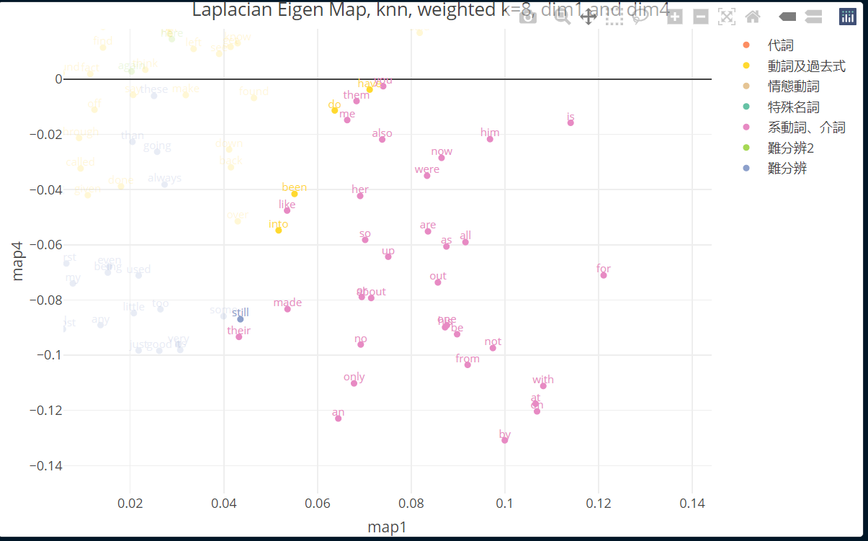
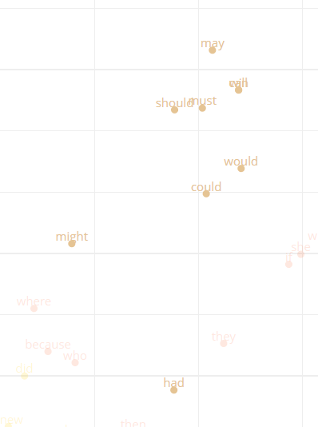
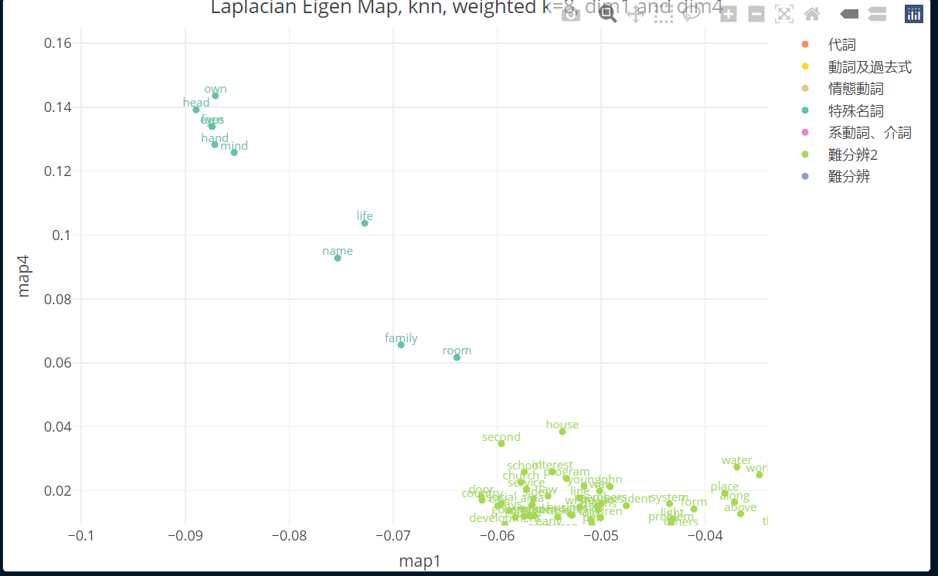
Clusters
動詞聚簇：左下方集中在過去式，右上方集中在原形。

Slide 9
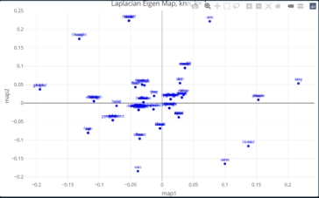
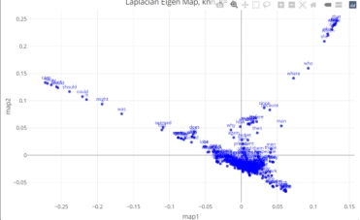
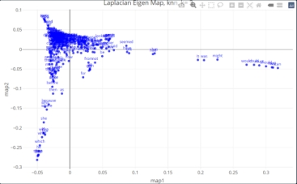
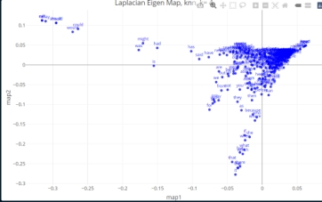
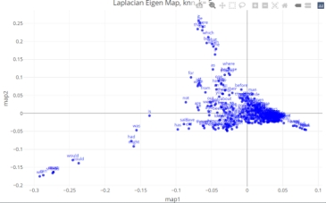
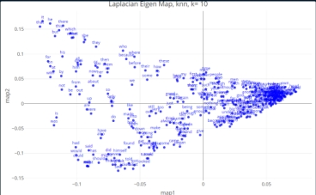
Implementation k=1,2,3,4,5,10

Slide 10
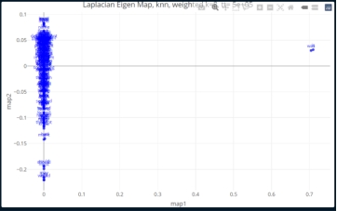
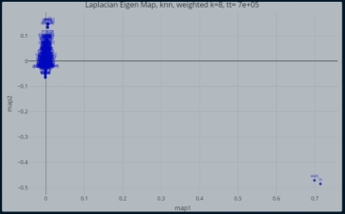
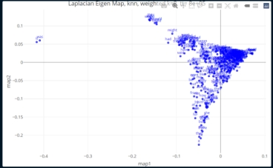
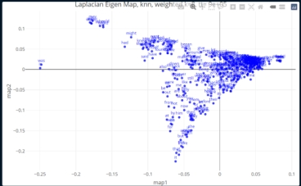
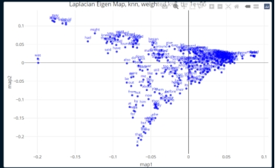
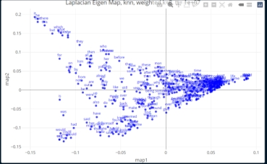
Implementation tt = 5e5, 6e5, 7e5,8e5,9e5,1e6

Slide 11
Implementation tt = 5e5, 6e5, 7e5,8e5,9e5,1e6

Slide 12
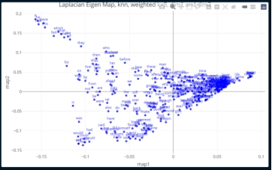
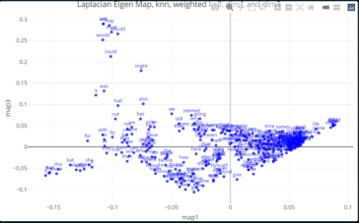
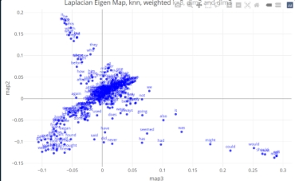
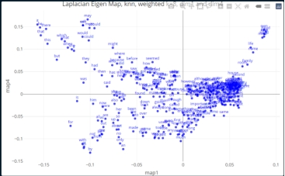
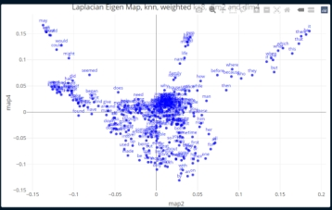
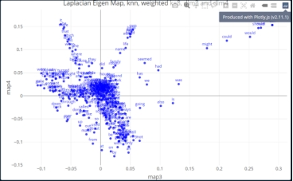
Implementation dim pairs

Slide 13
Plan
1. 對已有的結果做整理總結
2. 開始使用Canva，分工製作簡報
3. 疑難問題解決
看一下求的是誰的特征值
scale完之後再比各種tt的取值
怎樣避免 “dim1” 只將若干個點區分出來，其餘點擠在一團？
為何在嘗試 ”enn” 方法時，當epsilon取值較小時，特徵分解失敗？
4. 嘗試用kmeans方法對降維結果做聚類

